Slide 1
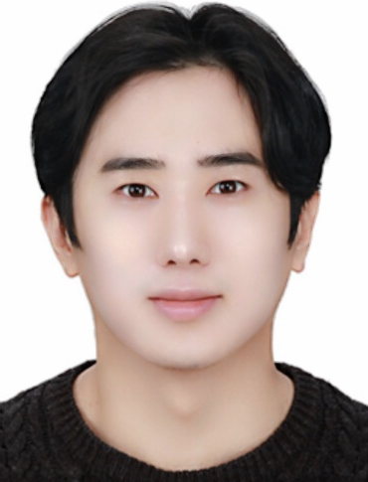
현 재 : 석사과정
관심분야 : Fake News Video Detection, Semantic Role Labeling, Visual Question Answering Natural Language Processing
E-mail : hyewon4999@gmail.com
홈페이지 : https://hyewonchoi4999.github.io/
성명 : 최혜원

